Slide 1
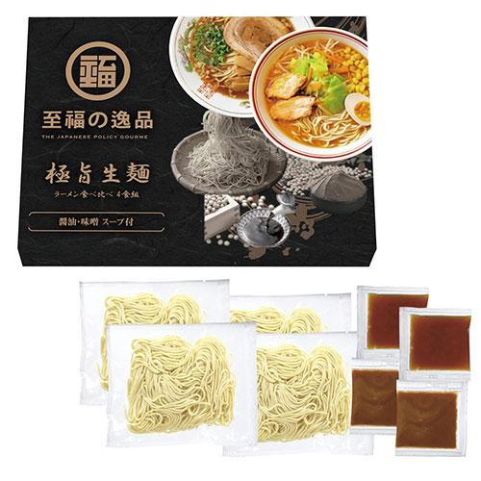
【提案書】
至福の逸品 極旨生麺 ラーメン食べ比べ4食組 ※税率8％
醤油と味噌味の生麺ラーメンを自宅に居ながらに手軽に食べ比べできるセット。パッケージデザインも高級感があるため、ご挨拶用はもちろん、イベント景品用などにもおすすめです。
特徴
納期
納期スペース
仕様
包装 : 化粧箱入り
注意事項 : 賞味期間：60日間(常温)
備考 : &lt;セット内容&gt; めん90g×4 醤油スープ×2 味噌スープ×2
お見積
お見積りスペース

